Slide 1
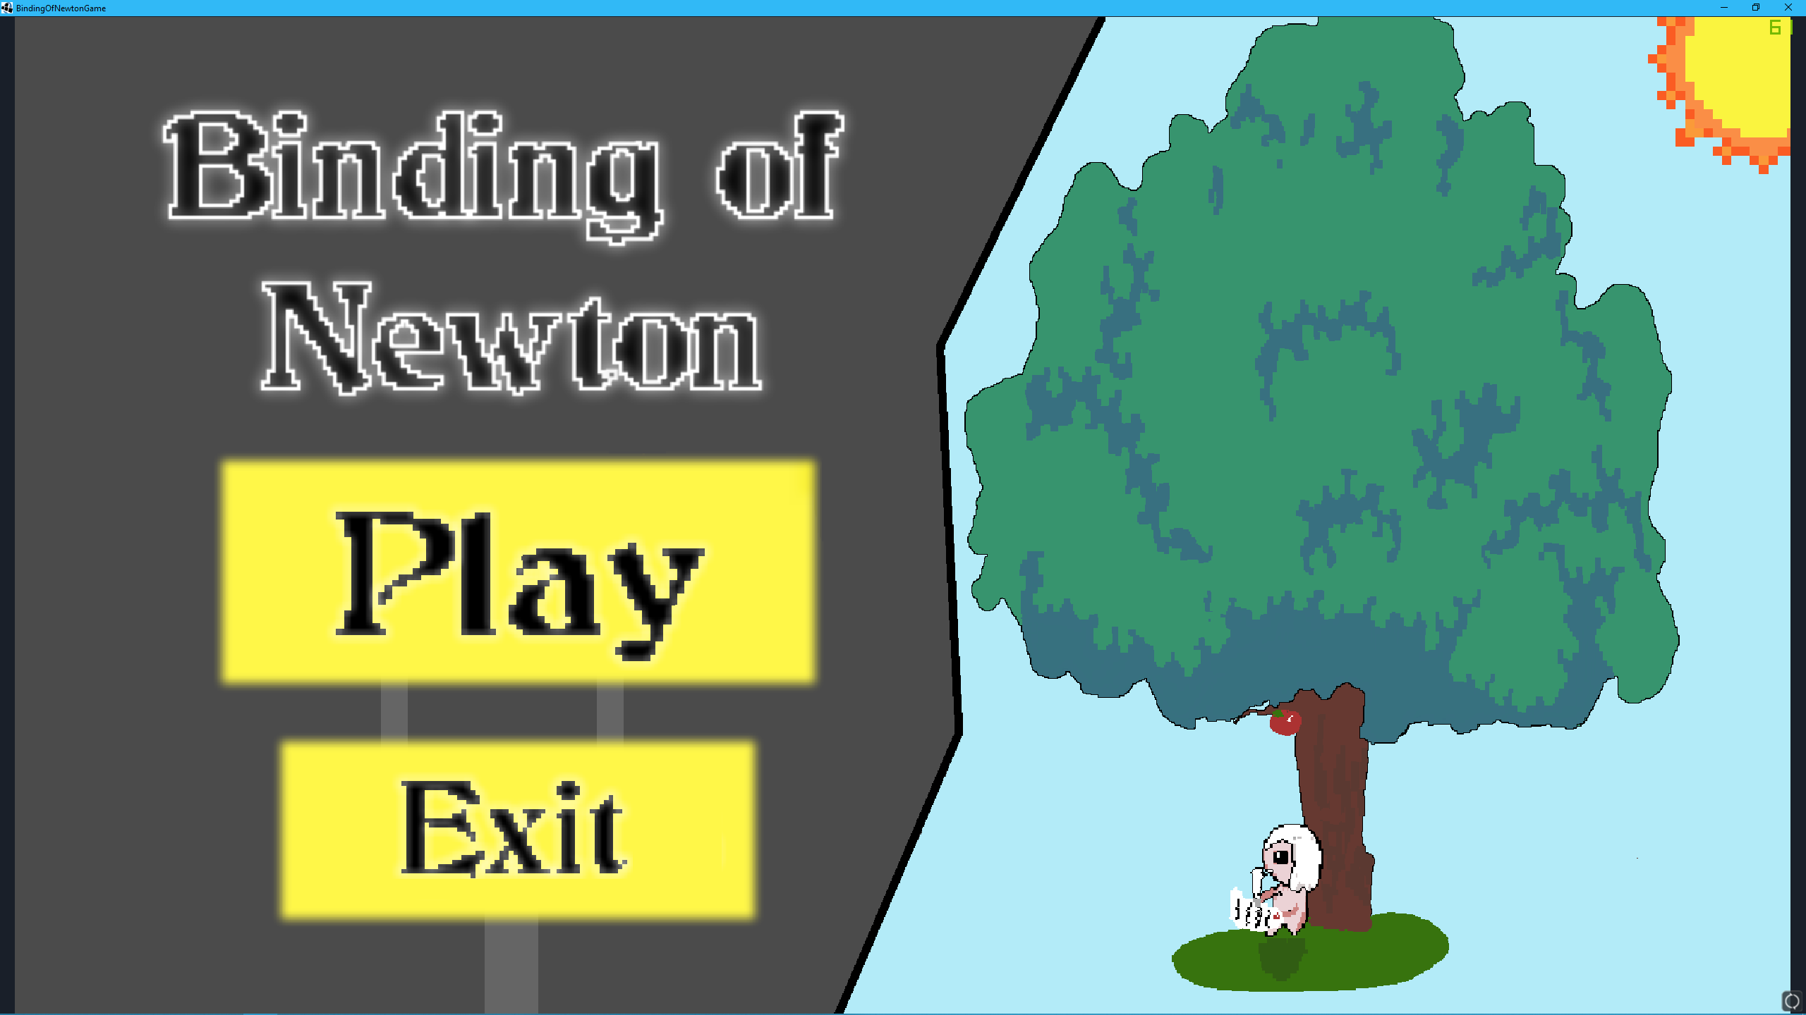
Gabriel Goller Tobias Kofler Max Molling Lukas Oberhauser Johannes Stafler

Slide 2
Übersicht
Vorstellungen des Spiels
Design
Code
Vorzeigen des Spiels

Slide 3
Vorstellungen des Spiels
Rouge-like
Pixelgrafik
Top-Down Ansicht

Slide 4
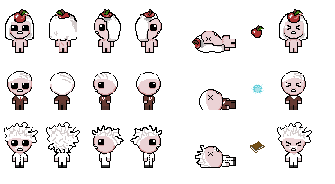


Design - Sprites

Slide 5
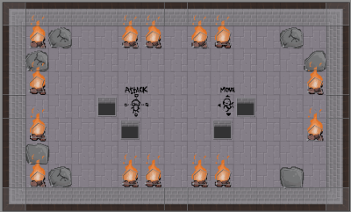
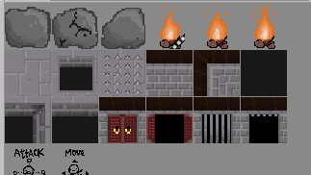
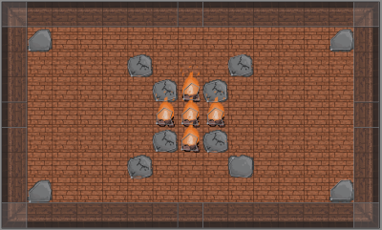
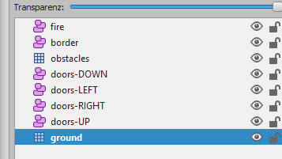
Design - Level

Slide 6
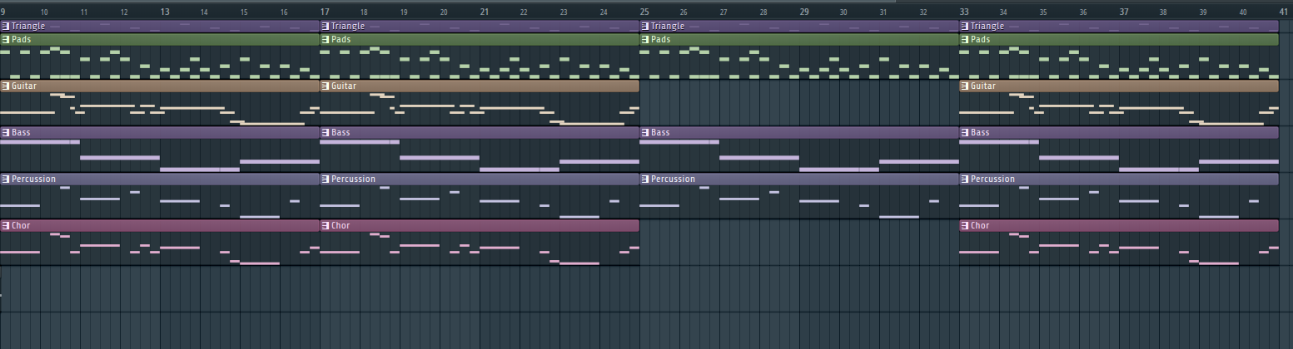
Design – Musik + Soundeffekte

Slide 7
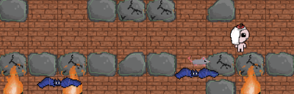
Code
LibGDX für Collisions und Physics
Singleton Pattern

